Slide 1
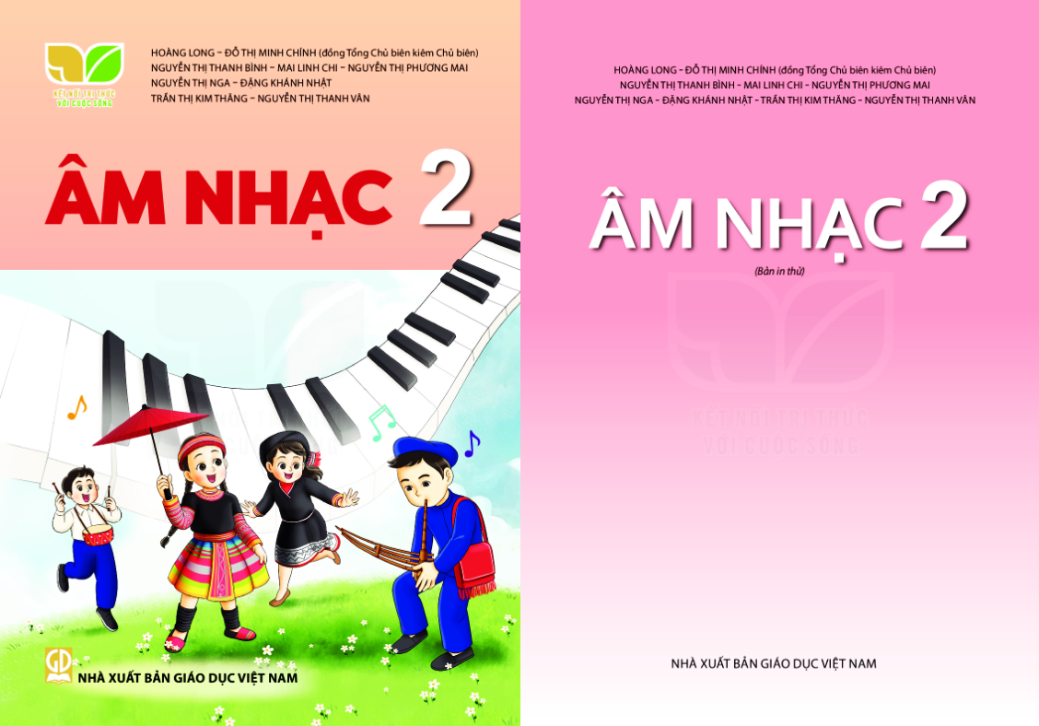
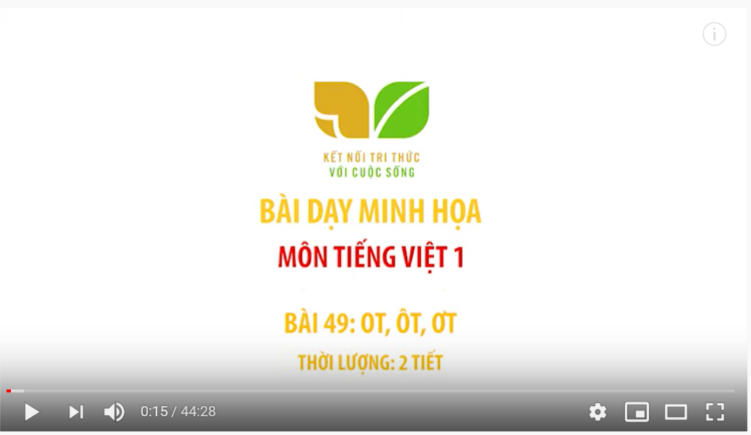

CHỦ ĐỀ 8 - TIẾT 1
Huỳnh Long Nguyện

Slide 2

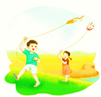
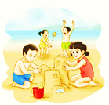

ĐÂY LÀ NHỮNG HOẠT ĐỘNG GÌ?

Slide 3
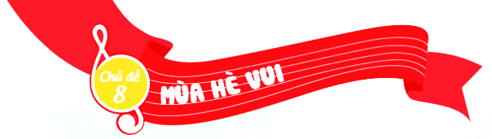

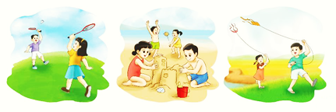
NGÀY HÈ VUI
Nhạc và lời: Lê Bùi

Slide 4
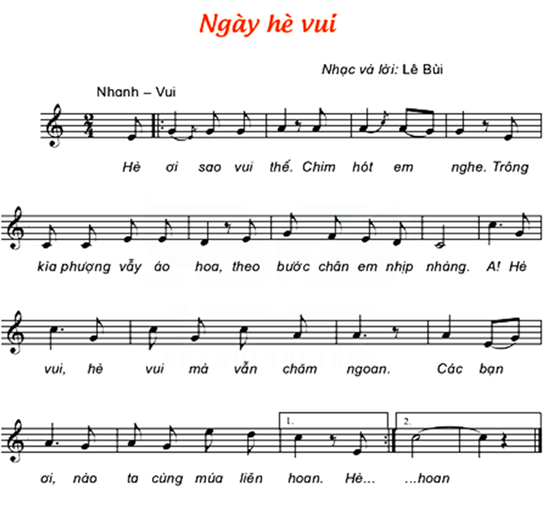
HÁT MẪU
GIAI ĐIỆU

Slide 5
ĐỌC LỜI CA
NGÀY HÈ VUI
Hè ơi sao vui thế.
Chim hót em nghe.
Trông kìa phượng vẫy áo hoa,
theo bước chân em nhịp nhàng.
A! Hè vui, hè vui mà vẫn chăm ngoan.
Các bạn ơi, nào ta cùng múa liên hoan.

Slide 6
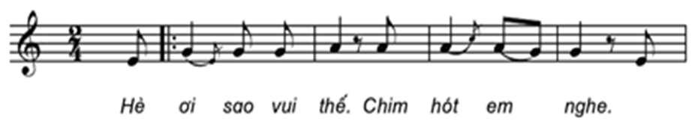

TẬP HÁT TỪNG CÂU
CÂU 1

Slide 7
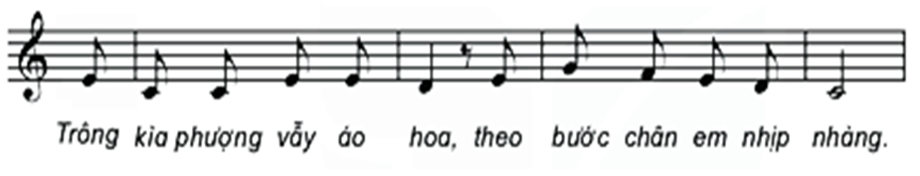
TẬP HÁT TỪNG CÂU
CÂU 2

Slide 8
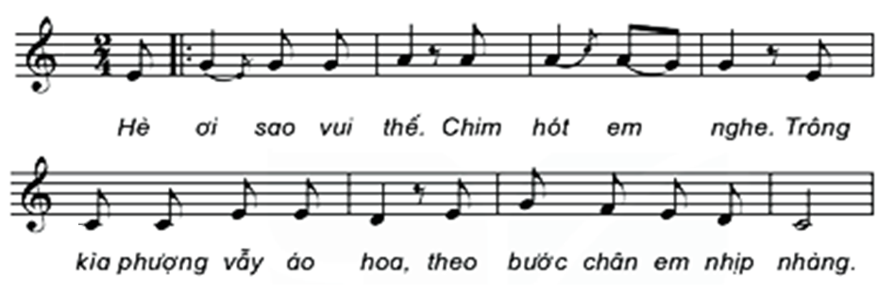

TẬP HÁT TỪNG CÂU
CÂU 1,2

Slide 9
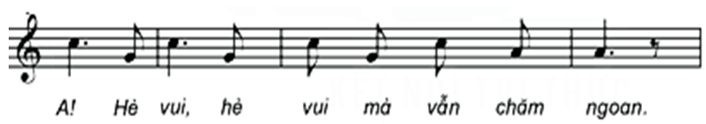
TẬP HÁT TỪNG CÂU
CÂU 3

Slide 10
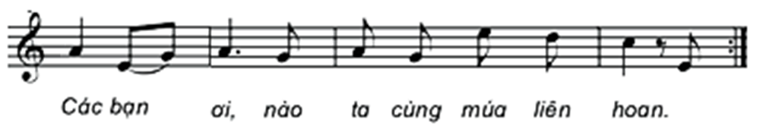
TẬP HÁT TỪNG CÂU
CÂU 4

Slide 11
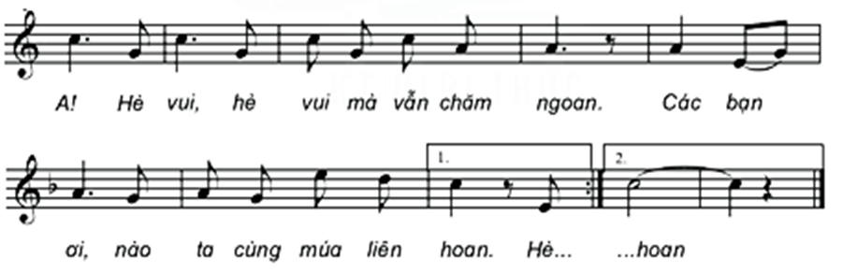
TẬP HÁT TỪNG CÂU
CÂU 3,4

Slide 12
CẢ BÀI

Slide 13

NGÀY HÈ VUI
HÁT THEO NHẠC ĐỆM

Slide 14
NHẠC ĐỆM

Slide 15
NGÀY HÈ VUI
HÁT KẾT HỢP
GÕ ĐỆM THEO NHỊP

Slide 16
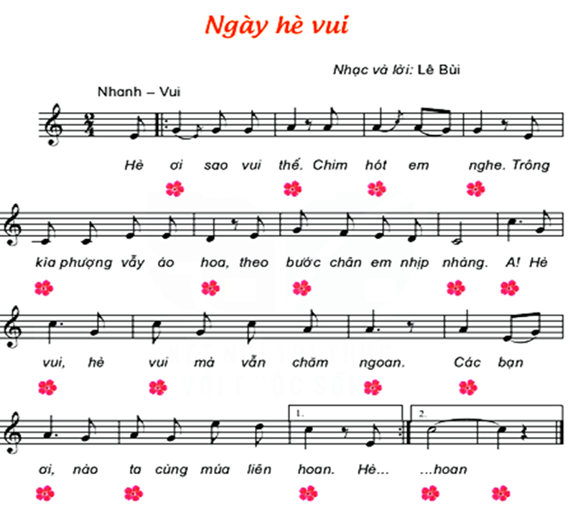
NHẠC ĐỆM

Slide 17
NGÀY HÈ VUI
HÁT NỐI TIẾP - HÒA GIỌNG
NAM - NỮ

Slide 18


NHẠC ĐỆM

Slide 19
Tiết 1
NGÀY HÈ VUI
Nhạc và lời: Lê Bùi

